Slide 1



多智能体多目标决策：MO-MIX算法
周成帅

Slide 2
01
强化学习
02
多智能体系统
目录
03
MO-MIX算法
CONTENTS
Key Laboratory of Advanced Design and Intelligent
Computing (Dalian University), Ministry of Education
ADIC

Slide 3
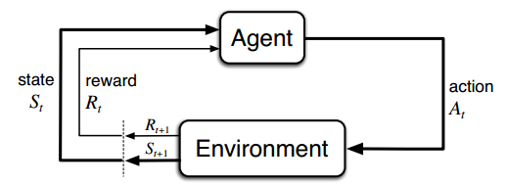
强化学习
强化学习（Reinforcement Learning, RL）是机器学习的一个领域，它涉及智能体（agent）在环境中通过试错（trial-and-error）来学习如何做出决策。在强化学习中，智能体通过与环境的交互来学习策略（policy），即从状态（state）到动作（action）的映射，目标是最大化累积奖励（cumulative reward）。
Key Laboratory of Advanced Design and Intelligent
Computing (Dalian University), Ministry of Education
ADIC

Slide 4
多智能体系统
多智能体系统（Multi-Agent Systems, MAS）是由多个相互作用的智能体（agents）组成的系统。
多智能体系统的特点包括：
自主性：每个智能体都能够独立地做出决策和执行动作。
局部观测：智能体通常只能获取局部信息，例如它们自己的状态和邻近环境的信息，而不是整个系统的全局信息。
去中心化控制：系统中没有单一的控制中心，智能体之间的决策和行动是分布式的。
相互作用：智能体之间可以相互影响，这种影响可能是通过直接的通信、间接的环境变化或其他方式。
协作与竞争：智能体可能需要协作以完成共同的任务，也可能存在竞争关系，以争夺资源或实现各自的目标。
动态环境：多智能体系统通常处于不断变化的环境中，智能体需要适应环境的变化以维持有效的决策和行动。
Key Laboratory of Advanced Design and Intelligent
Computing (Dalian University), Ministry of Education
ADIC

Slide 5
背景
深度强化学习(RL)已被广泛应用于解决复杂的决策问题。在许多实际场景中，任务往往有几个相互冲突的目标，可能需要多个智能体进行合作，这是多目标多智能体决策问题。现有的方法仅限于单独的领域，只能处理单目标的多智能体决策，或者使用单个智能体进行多目标决策。单智能体多目标强化学习领域这些方法都不能解决多智能体协同决策问题。因为单智能体RL算法无法解决:
1)非平稳环境问题:对于给定的智能体，所有其他智能体都成为环境的一部分，在训练过程中智能体的策略不断变化，大大增加了环境的动态和不稳定性;
2)部分可观察问题:智能体只能获取环境的部分信息，无法获得其他智能体的观察、动作和奖励;
3)信用分配问题:使用联合奖励估计的值函数不能评估每个智能体的贡献，由于其他智能体的行为，策略不好的智能体可能会被虚假奖励。
Key Laboratory of Advanced Design and Intelligent
Computing (Dalian University), Ministry of Education
ADIC

Slide 6
1) 该算法能够基于输入偏好生成各种策略，最终实现密集、高质量的Pareto集近似。这是第一个适用于多智能体系统并产生高质量非支配集的多目标强化学习方法。
2) 应用了一种探索指南方法。在训练过程中指导算法的探索方向，提高了最终Pareto集近似的均匀性。
3)实验结果表明，MO-MIX 方法在所有四种评估指标中都产生了更高质量的非支配集，具有明显的优势。此外，MO-MIX方法具有显着的效率优势，并且需要更少的计算成本
MO-MIX方法采用集中训练和分散执行框架，由条件智能体网络和多目标混合网络组成。
Key Laboratory of Advanced Design and Intelligent
Computing (Dalian University), Ministry of Education
ADIC

Slide 7
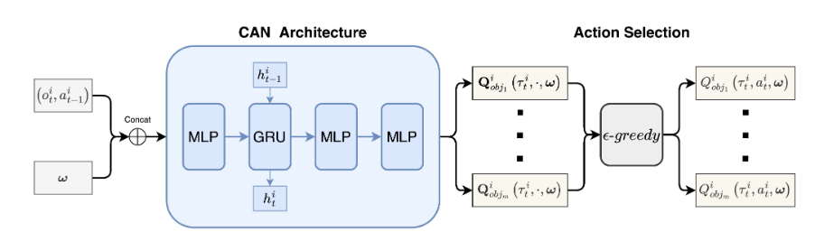

条件智能体网略
Key Laboratory of Advanced Design and Intelligent
Computing (Dalian University), Ministry of Education
ADIC

Slide 8
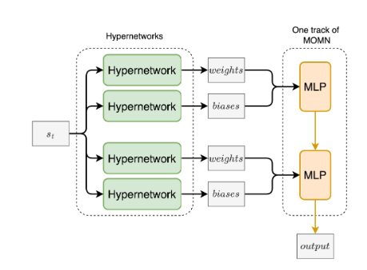
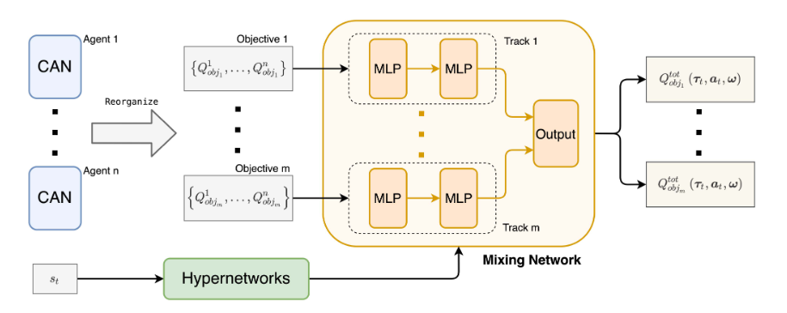
多目标混合网略
图1
图2
Key Laboratory of Advanced Design and Intelligent
Computing (Dalian University), Ministry of Education
ADIC

Slide 9
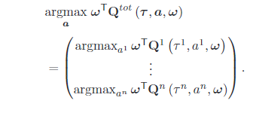
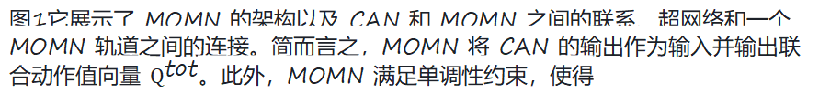
多目标混合网略
图1它展示了 MOMN 的架构以及 CAN 和 MOMN 之间的联系、超网络和一个 MOMN 轨道之间的连接。简而言之，MOMN 将 CAN 的输出作为输入并输出联合动作值向量 $Q^{\text{tot}}$。此外，MOMN 满足单调性约束，使得
Key Laboratory of Advanced Design and Intelligent
Computing (Dalian University), Ministry of Education
ADIC

Slide 10
探索指导方法
偏好权重空间的划分：将整个偏好权重空间划分为多个子空间。每个子空间对应于偏好权重向量的不同区域，反映了对不同目标的重视程度。根据当前非支配解集在目标空间中的分布情况，动态调整不同子空间中偏好权重的采样概率。如果某个子空间中的解较为稀疏，则增加该子空间中偏好权重的采样概率，以便算法更多地探索这一区域。
引导探索：在每个训练回合中，根据调整后的采样概率从偏好权重空间中采样一个偏好权重向量。这个向量随后作为网络输入的一部分，引导智能体的行为选择。
非支配解集的更新：定期更新非支配解集，以确保它反映了当前策略的质量。这通常涉及到从当前策略集中移除被支配的解，并可能包括添加新的非支配解。
通过探索指南方法，MO-MIX算法能够更有效地探索多目标优化问题的整个偏好权重空间，生成更加均匀和全面的非支配解集。这种方法有助于提高算法的稳定性和性能，尤其是在解决具有复杂目标权衡的多智能体决策问题时
Key Laboratory of Advanced Design and Intelligent
Computing (Dalian University), Ministry of Education
ADIC

Slide 11
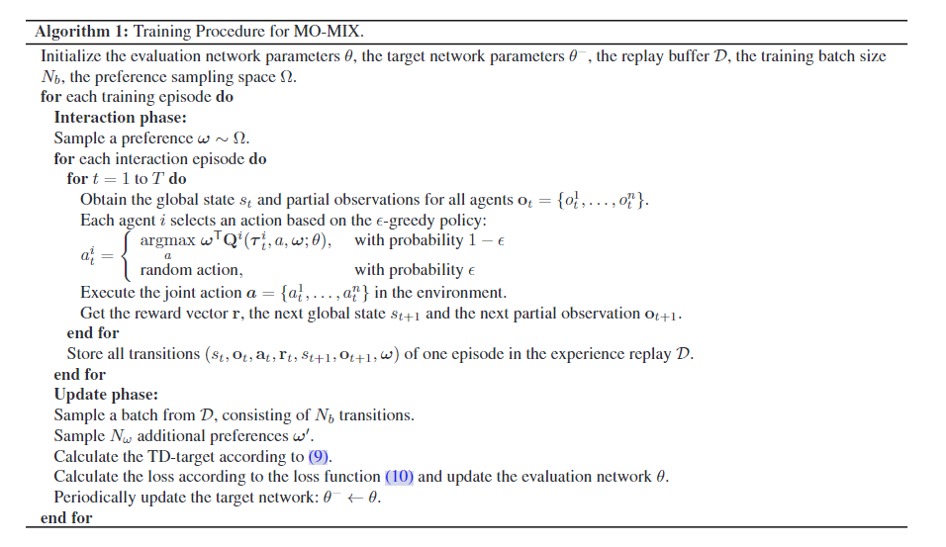


MO-MIX算法
Key Laboratory of Advanced Design and Intelligent
Computing (Dalian University), Ministry of Education
ADIC

Slide 12
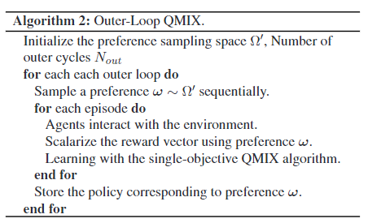
baseline
Key Laboratory of Advanced Design and Intelligent
Computing (Dalian University), Ministry of Education
ADIC

Slide 13
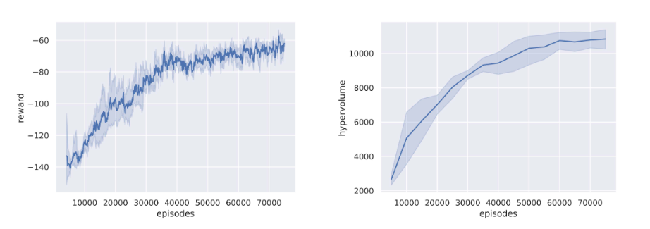
实验
Key Laboratory of Advanced Design and Intelligent
Computing (Dalian University), Ministry of Education
ADIC

Slide 14
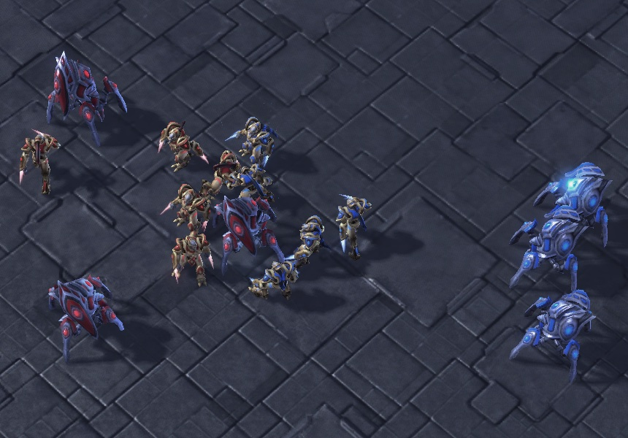
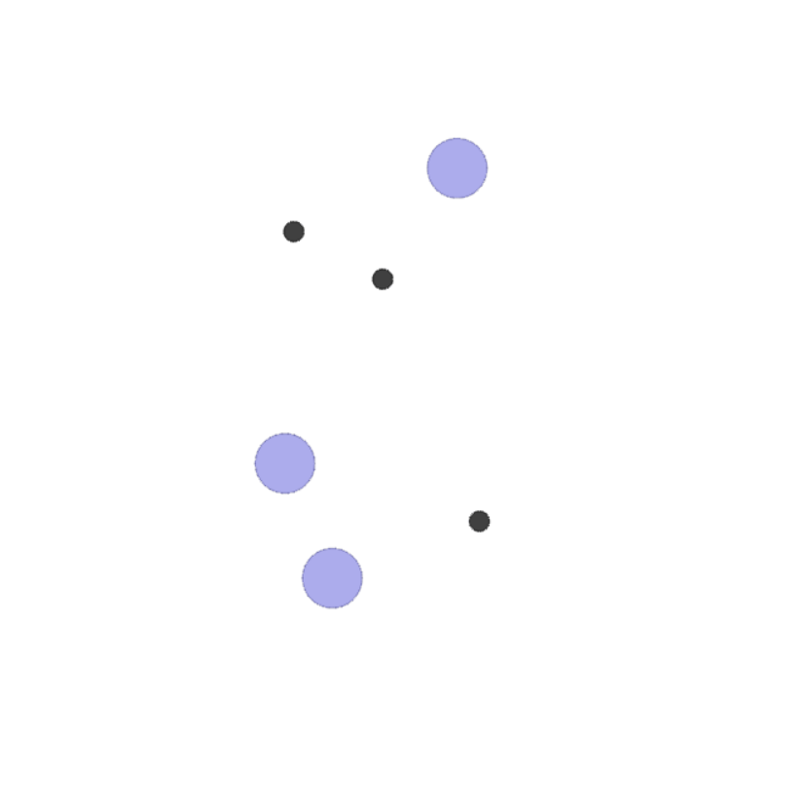
实验
Key Laboratory of Advanced Design and Intelligent
Computing (Dalian University), Ministry of Education
ADIC

Slide 15
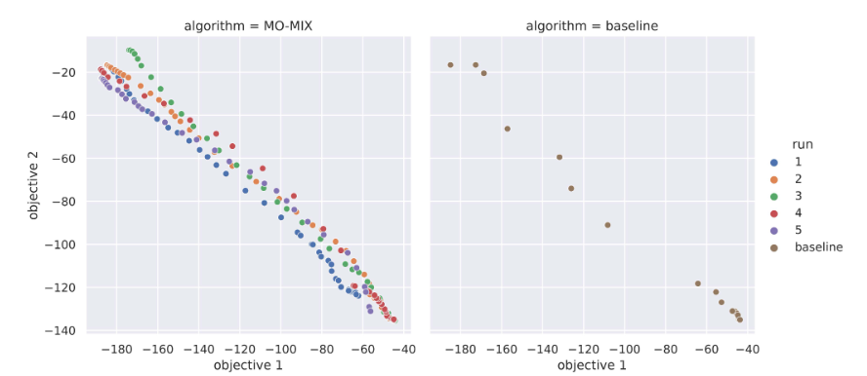
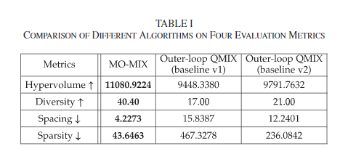
实验
Key Laboratory of Advanced Design and Intelligent
Computing (Dalian University), Ministry of Education
ADIC

Slide 16
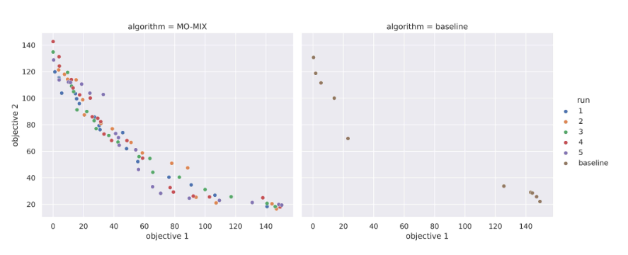
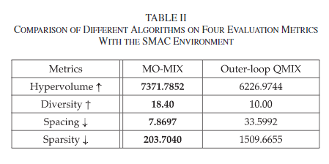
实验
Key Laboratory of Advanced Design and Intelligent
Computing (Dalian University), Ministry of Education
ADIC

Slide 17
总结
MO-MIX方法可以充分探索偏好空间，并利用具有不同偏好的训练轨迹。因此，该算法可以推广到整个偏好空间，并根据输入偏好生成相应的最优策略。通过将不同的偏好权重馈送到训练好的模型中，可以获得密集和高质量的策略集，这是一个Pareto集近似。在实验中，MO-MIX 算法在所有评估指标中明显优于基线，同时需要更少的训练步骤。
偏好权重的选择：MO-MIX依赖于偏好权重向量来平衡不同目标之间的权衡。然而，如何选择合适的偏好权重向量，还是个问题
多目标问题的扩展性：MO-MIX在处理具有两个冲突目标的问题上表现出色
探索与利用的平衡：在该方法中平衡探索和利用仍是个问题
Key Laboratory of Advanced Design and Intelligent
Computing (Dalian University), Ministry of Education
ADIC

Slide 18
展示完毕 感谢您的聆听
汇报人：周成帅

